Slide 1
LJUDSKO SLOVSTVO
vrh 14. in 15. st., razvoj do 19. st.
Ljudsko slovstvo ali ljudska književnost je besedna umetnost, ki odraža življenje preprostih ljudi, ljudstva. Avtorja navadno ne poznamo ali pa je neimenovan, pravimo, da je anonimna.
Ljudsko slovstvo je najstarejša književnost, ki se je širila ustno – starejši so jo pripovedovali mlajšim, prenašala se je iz roda v rod oziroma iz kraja v kraj. Od tod prihaja tudi poimenovanje ustno slovstvo.

Slide 2
ZNAČILNOSTI LJUDSKEGA SLOVSTVA
Posledica ustnega izročila so bile številne inačice ali variante, saj je vsak lahko kaj dodal, spremenil, preoblikoval (npr. različice Lepe Vide, Kralja Matjaža).
preprost jezik, narečne prvine, starinske besede

Slide 3
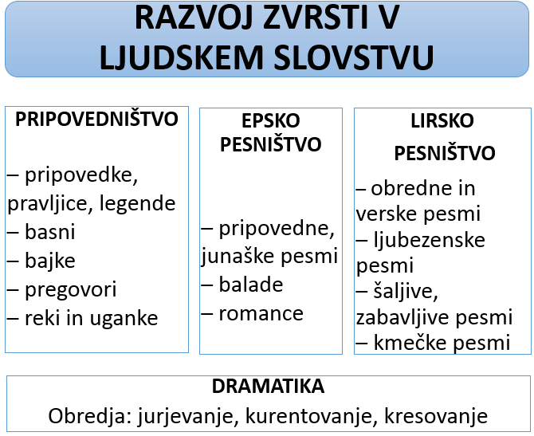

Slide 4
SNOV LJUDSKIH PESMI in NJENI ZAPISOVALCI
SNOV:
iz vsakdanjega in prazničnega življenja
iz zgodovinskih dogodkov: boj za celjsko dediščino, turški vpadi, vladanje M. Korvina
ZAPISOVALCI
V. Vodnik, Žiga Zois; Andrej Smole
Najobsežnejša zbirka slovenskih ljudskih pesmi so Slovenske narodne pesmi v 4 knjigah Karla Štreklja.
Danes se z ljudskim slovstvom ukvarja slovstvena folkloristika.

Slide 5
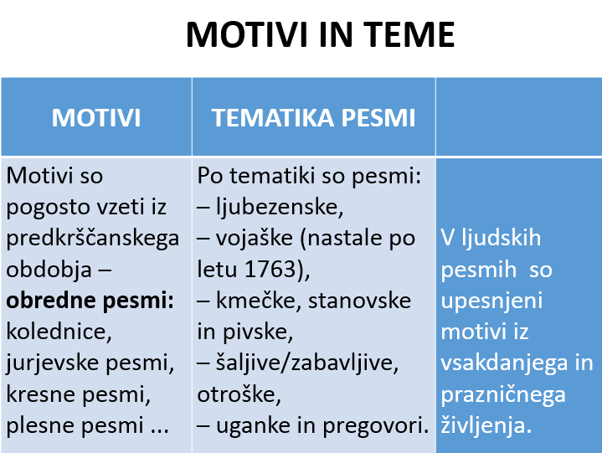
LJUDSKO PESNIŠTVO

Slide 6
LJUDSKO PRIPOVEDNIŠTVO
Ljudske bajke so zgodbe, ki pripovedujejo o nastanku sveta in nadnaravnih bitjih, ki na svetu vladajo (rojenice, sojenice, pasjeglavci, povodni mož …).
Ljudske pripovedke pripovedujejo o pomembnih dogodkih in dejanjih, ki velikokrat temeljijo celo na zgodovinski osnovi, vendar so izmišljene. V njih ne nastopajo čudežna bitja. Pogosto zbujajo občutek resničnosti zaradi realnega kraja dogajanja.
Ljudske pravljice so povsem izmišljene zgodbice, v katerih nastopajo nadnaravna bitja (vile, velikani, zmaji …). Borita se dobro in zlo, konec pa je vedno srečen. Prostor in čas sta nedoločena (nekoč, nekje, za devetimi gorami …).
Ljudske legende pripovedujejo o življenju in trpljenju svetnikov, vendar niso iz Sv. Pisma, temveč so nastale med ljudstvom, ki je čudeže pogosto razlagalo po svoje.
Ljudske basni so zgodbe, v katerih nastopajo živali s človeškimi lastnostmi, vsebujejo pa tudi nauk.
Ljudski pregovori in uganke Pregovori so kratke ljudske modrosti, uganke pa temeljijo na naravni bistrosti in iznajdljivosti.

